Slide 1
I FRAME
Oleh :
Tim Dosen Prodi Teknik Informatika

Slide 2
Inline Frames
merupakan frame di dalam frame yang berfungsi untuk meng-embed dokumen lain atau menampilkan konten dari web lain kedalaman halam web yang sedang aktif , seperti video atau media interaktif lainnya.
Perintah iframe di awali dengan <iframe> diakhiri dengan </iframe>
<iframe src=” URL “></iframe>
Contoh:
<iframe src="http://nirmala.moodle4free.com" frameborder="1" width="100%“ height="300">
<p>Tulisan ini akan tampil jika browser tidak support Iframe</p>
</iframe>
Iframe support pada browser:
Mozilla Firefox, Internet Explorer, Google Chrome, Opera, dan Safari

Slide 3
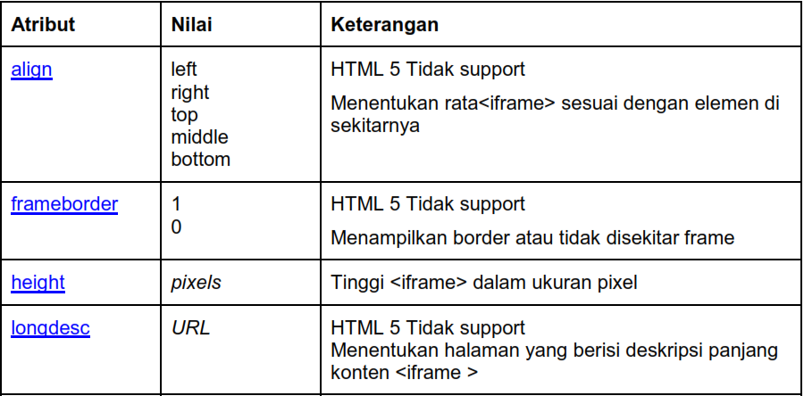
Atribut dalam iframes

Slide 4
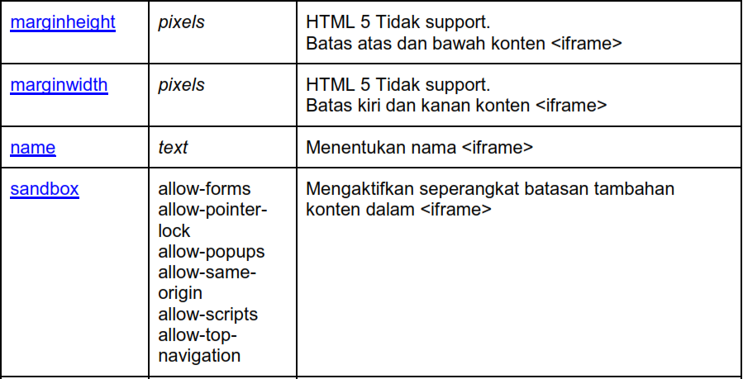
Atribut dalam iframes

Slide 5
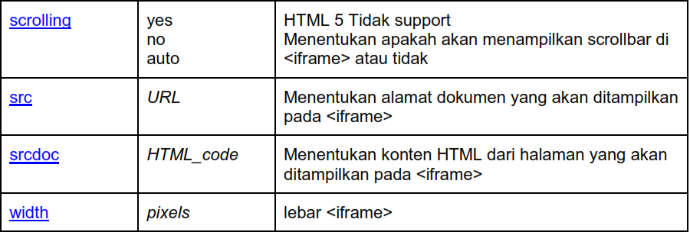
Atribut dalam iframes

Slide 6
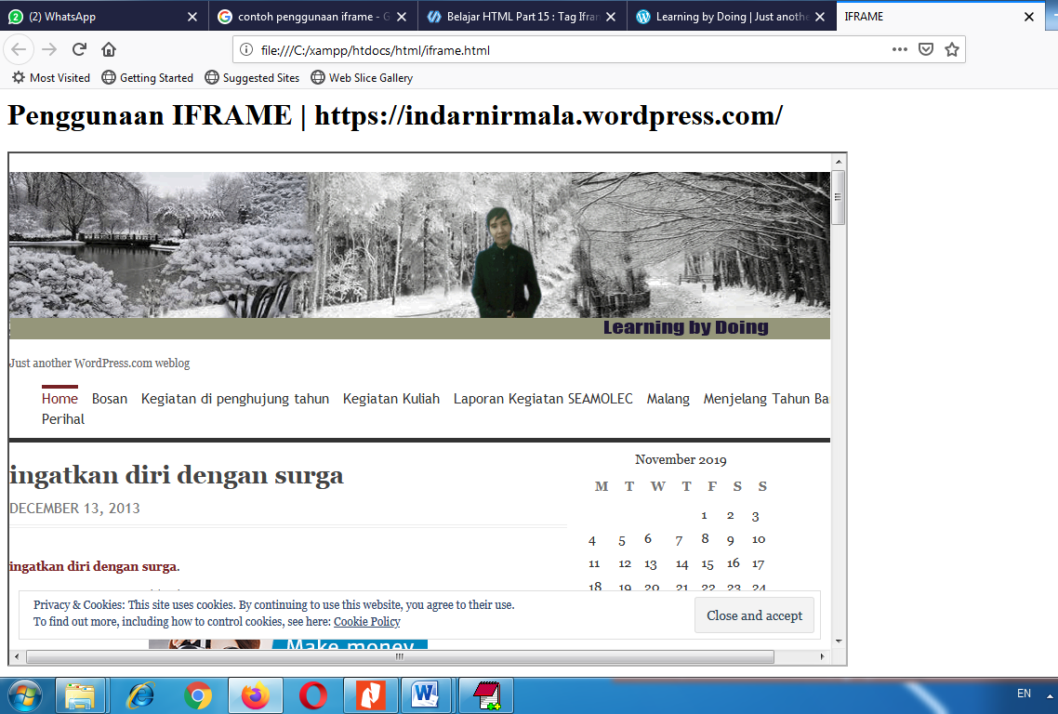
Contoh Penggunaan IFrame
<HTML>
<HEAD>
<TITLE> New Document </TITLE>
</HEAD>
<BODY>
<h1>Penggunaan IFRAME | https://indarnirmala.wordpress.com/</h1>
<iframe src="https://indarnirmala.wordpress.com" height="550px"
width="900px"></iframe>
</BODY>
</HTML>

Slide 7
Latihan 1
<html>
<head>
<title>Penggunaan Iframe</title>
</head>
<body>
<h2>Implementasi Penggunaan Iframe </h2>
<p>Anda dapat mensetting tinggi dan lebar dari Iframe dengan menggunakan CSS</p>
<iframe src="iframe2.html" style="height: 275 px; width=325 px"></iframe>
</body>
</html>

Slide 8
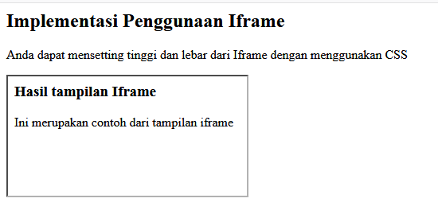
Hasil Tampilan pada Browser

